Slide 1
高浩博
米其林
GAOHAOBODEHUANDENGPIAN

Slide 2
历史沿革
餐厅评判
特色美食
餐厅介绍

Slide 3

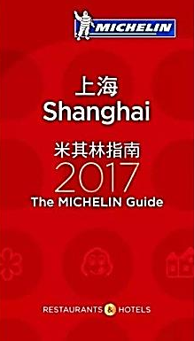
历史沿革
1900年的万国博览会期间，当时米其林公司的创办人米其林兄弟看好汽车旅行的发展前景。他们认为，如果汽车旅行越兴旺，他们的轮胎就会卖得越好，因此，他们将餐厅、地图、加油站、旅馆、汽车维修厂等等有助于汽车旅行的资讯聚集在一起，出版了随身手册大小的《米其林指南》一书。
随后被收录在《米其林红色指南》里的餐馆，就可以被称作米其林餐厅。

Slide 4
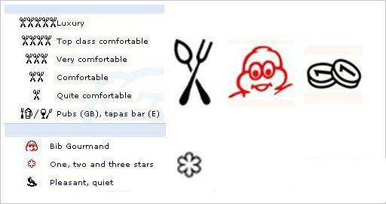
餐厅评判
收录在《米其林指南》上的餐馆，至少先要获得到一副刀叉的标记，这种标记是指南对餐馆的基础品评标准，从最高的5副到1副不等，主要表明餐馆的舒适度。

Slide 5
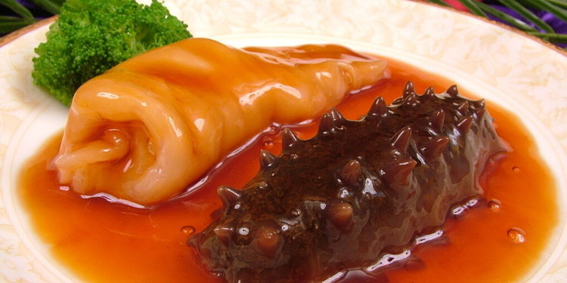
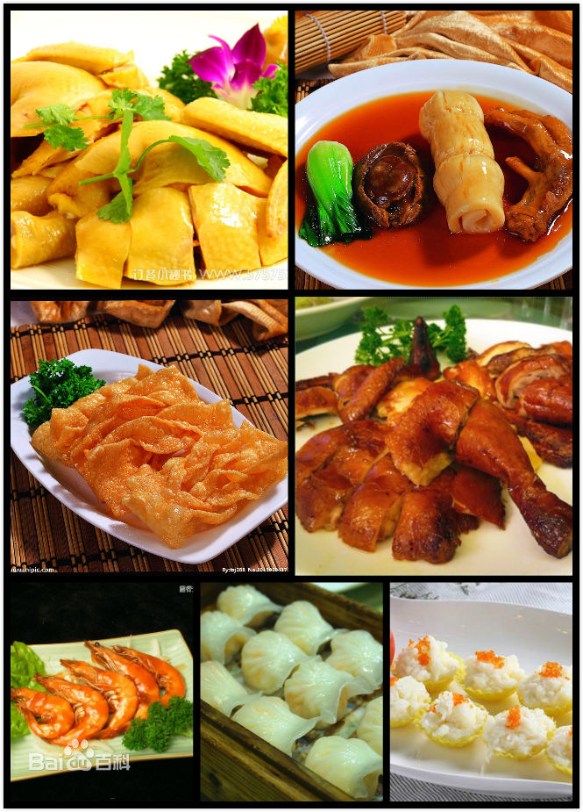
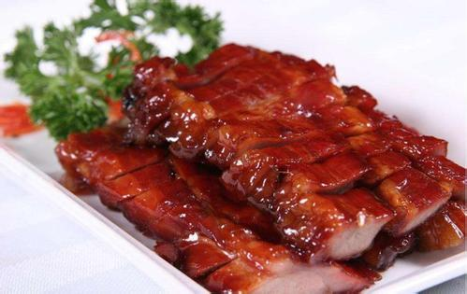
特色美食
香港和澳门是中西文化交汇的地方，也是美食和购物的天堂。他们的菜式以粤菜作为根基，揉合了西菜的食材、调味和烹调的方式，大胆创造出了有特区地方特色的粤菜。特区的外国菜以欧洲菜为主。

Slide 6
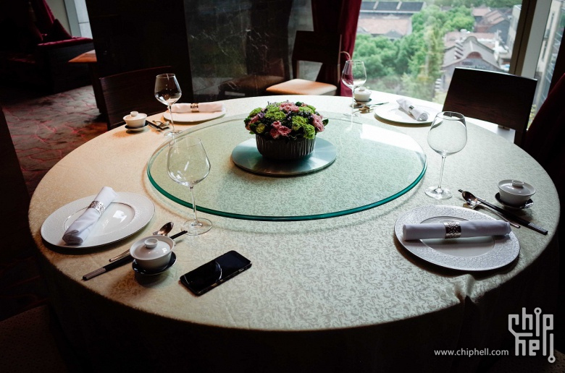
餐厅介绍
米其林三星餐厅:唐阁。
米其林二星餐厅:8 1/2 Otto e Mezzo BOMBANA、乔尔-卢布松美食坊、喜粤8号、ultral violet、逸龙阁、雍福会、御宝轩。
米其林一星餐厅:艾利爵士、大董(环贸广场)、大董海参店(越洋广场)、鹅夫人(莘庄)、菲霓丝、福和慧、家全七福(嘉里中心)、金轩、老干杯、老正兴、利苑(国金中心)、利苑(环贸广场)、迷上海、南麓浙里、苏浙总会、泰安门、新荣记(上海广场)、雍颐庭。

Slide 7
非常感谢您的观看
THANK YOU FOR YOUR WATCHING
高浩博

